Slide 1
Dependenssyntaks

Slide 2
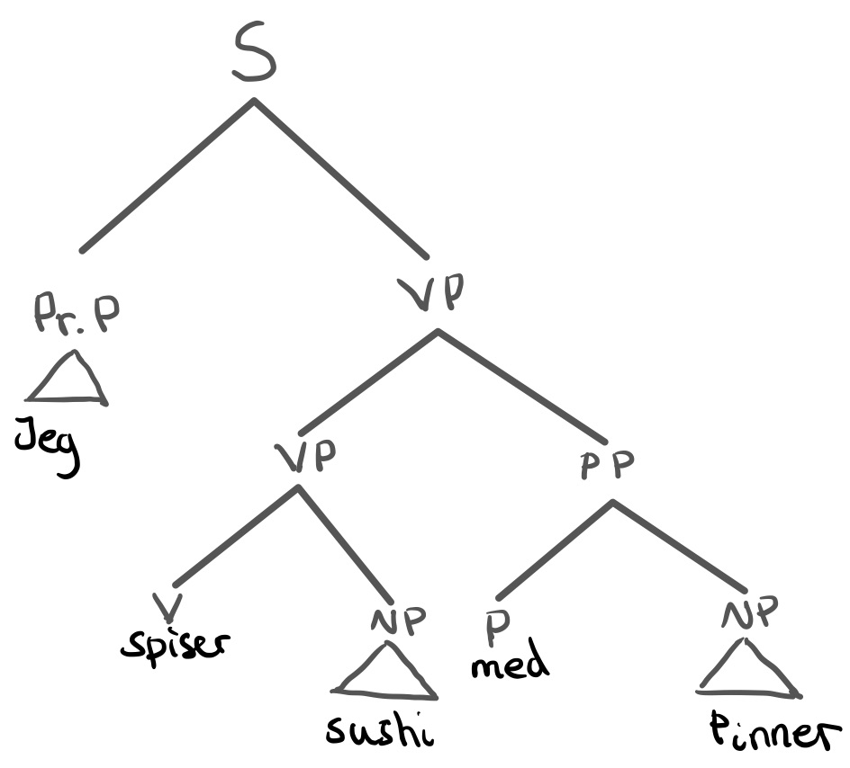
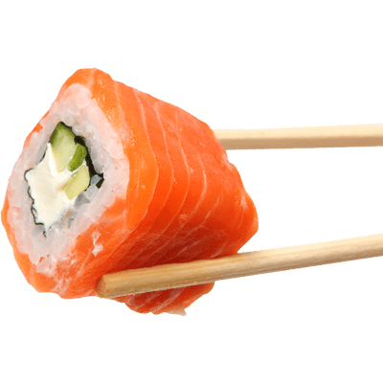
Syntaks
Studiet av hvordan ord settes sammen til større enheter, f.eks. en setning eller en frase
Vi kan gruppere ord i konstituenter: bestanddel av en setning
som fungerer som en enhet
Jeg spiser sushi med pinner
Sushi spiser jeg med pinner
frasestrukturtre

Slide 3
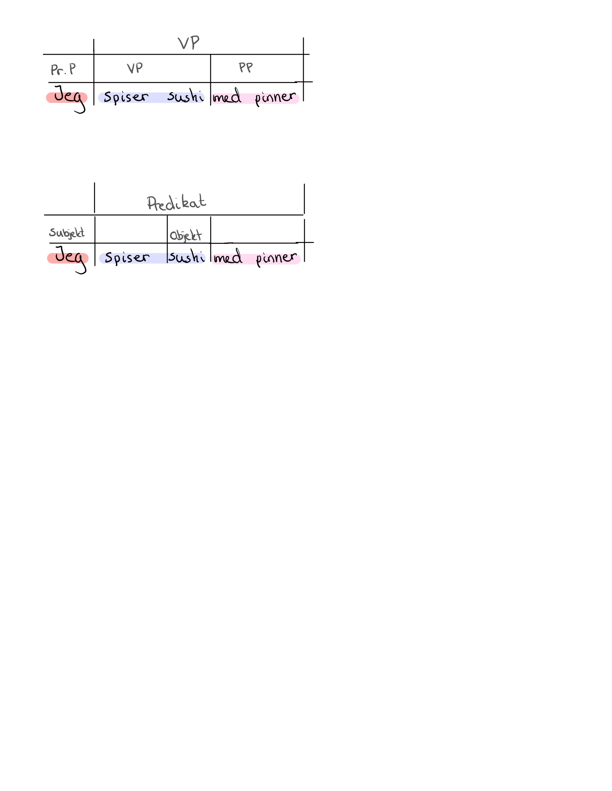
SYNTAKTISK FORM
Konstituenter beskrives med ordklasser og fraser
Fraser: større konstituenter over ordnivå
Fraser navngitt av hodet- et sentralt, obligatorisk medlem
F.eks. VP(verbfrase), NP(substantivfrase)
SYNTAKTISK FUNKSJON
Konstituenter beskrives etter rollen deres i setningen som helhet
Subjekt
Objekt
Adverbial/predikat

Slide 4
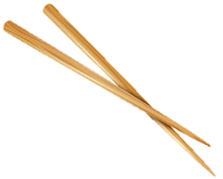
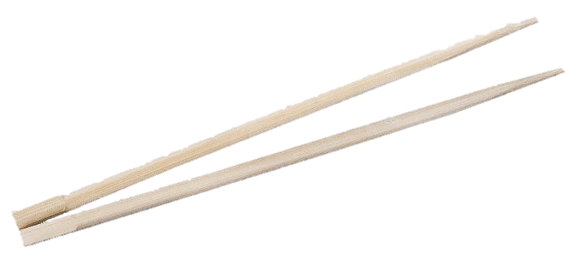
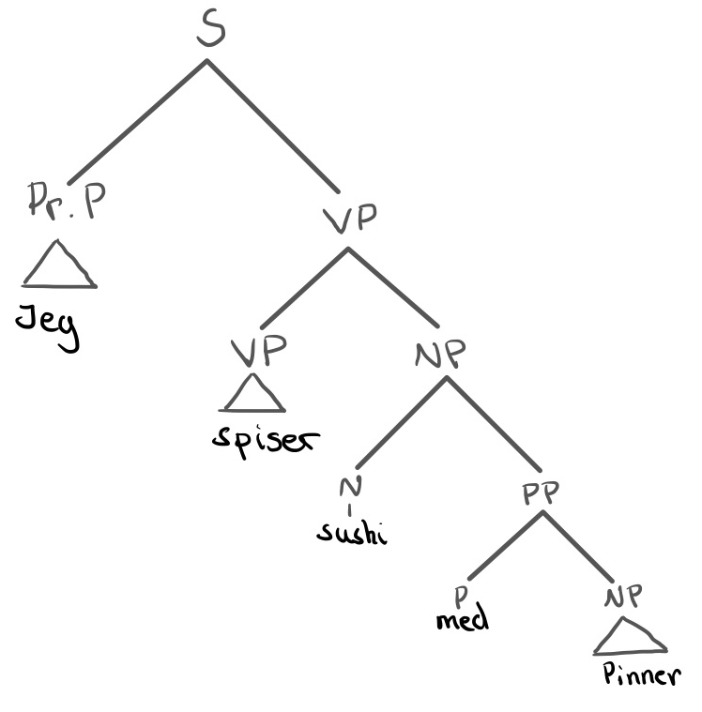
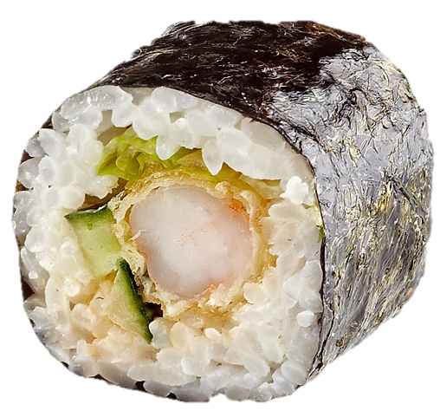
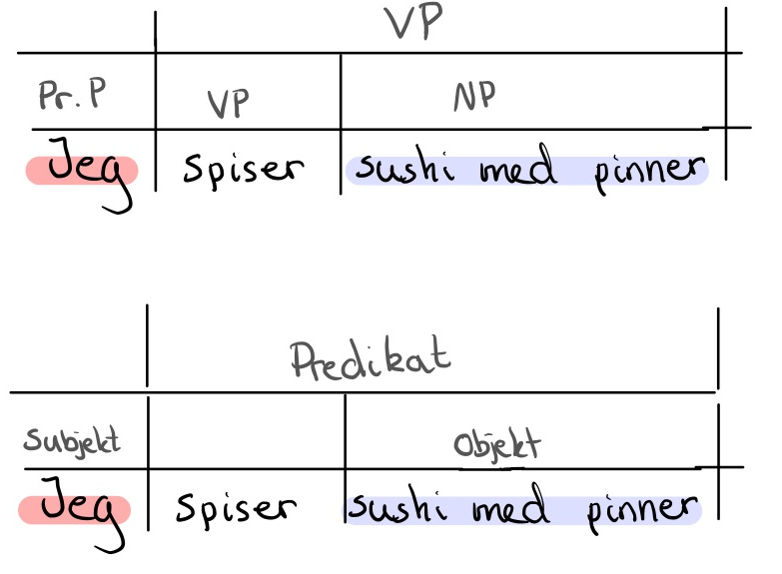
Alternativ tolkning
Jeg spiser sushi med pinner
jeg spiser de
Sushi med pinner spiser jeg

Slide 5
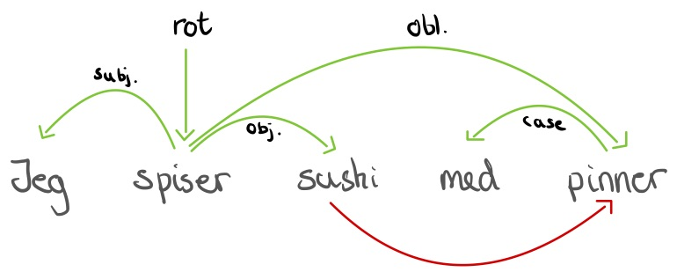
Dependenssyntaks
En alternativ representasjon til frasestruktur-representasjoner
Består av leksikalske enheter som er koblet sammen med binære asymmetriske relasjoner- dependenser
Basert på relasjoner mellom ord, og ikke konstituentgrupperinger slik som i frasestrukturtær
A → B: A styrer over B, og B avhenger av A
spiser → pinner: spiser styrer over pinner, og pinner avhenger av spiser
spiser → jeg: spiser styrer over jeg, og jeg avhenger av spiser
Siden både subjekt og objekt avhenger av spiser, er spiser rot
Notes:
Asymmetrisk: relasjonen går bare en vei
Binær: antageligvis at det er en relasjon mellom to entiteter

Slide 6
Kriterier for hoder og dependenser
Hode H, dependens D, konstruksjon K
H avgjør den syntaktiske kategorien til K: H kan erstatte K
H avgjør den semantiske kategorien til K: D spesifiserer H
H er obligatorisk, D kan være valgfri
Formen av D avhenger av H (agreement eller government)
Den lineære posisjonen til D er definert med utgangspunkt i H
Notes:
Syntaktisk kategori: Vp NP osv
Semantisk kategori: betydningen av frasen
Formen: bøyningen- grad, tall, kjønn
Agreement: En slag enighet mellom hode og dependens som gir en korrekt grammatisk utforming
Obl: «oblique», fungerer som et adverbial festet til et verb, adjektiv eller annet adverb.
Case: behandles alltid som dependenter av substantiver som den hører sammen med.

Slide 7
Formelle egenskaper ved dependensgrafer
Antisymmetriske – Hvis A styrer over B, styrer ikke B over A
Irrefleksive – ingen ord styrer over seg selv
Ikke-transitive – dependensrelasjonene markerer direkte avhengighet
«Labeled» - hver relasjon har en merkelapp (label)
Notes:
Ikke-transitiv: Ikke slik som et familietre, at hvis A er relatert til B, og B relatert til C, så er C relatert til A.

Slide 8
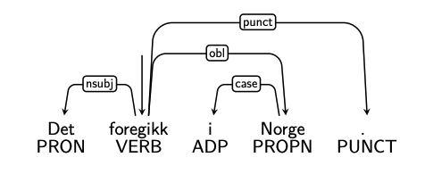
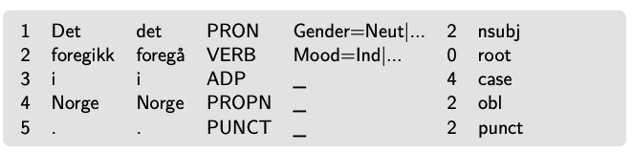
trebanker
En samling av setninger manuelt annotert med syntaktisk analyse
Brukes til trening av datadrevne NLP-verktøy (tagging, parsing)
CoNLL-U-format:

Slide 9
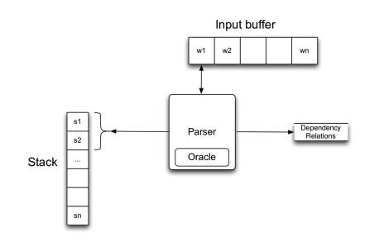
Syntaktisk Parsing
Automatisk avgjøre syntaktisk struktur for en setning.
Modellene kan være enten grafbaserte, eller transisjonsbaserte. Vi fokuserer på sistnevnte.

Slide 10
ARC STANDard
TRANSISJONER
SHIFT: flytte fra toppen av bufferen til toppen av stacken
LEFT-ARC: relasjon fra ordet på toppen av stacken til det andre ordet; fjern det andre ordet fra stacken
RIGHT-ARC: relasjon fra det andre ordet på stacken til ordet på toppen; fjern ordet fra toppen av stacken
Notes:
Fjerner dependenten ved tildeling av relasjoner

Slide 11
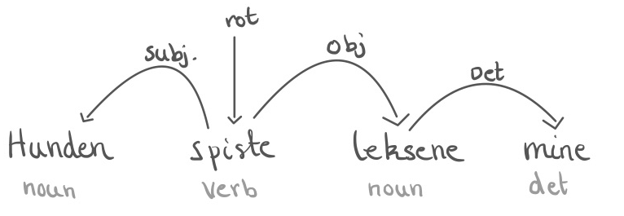
ARC standard
Stack | Ordliste | Transisjon | Relasjon
[rot] | [hunden, spiste, leksene, mine ] | SHIFT
[rot, hunden] | [spiste, leksene, mine] | SHIFT
[rot, hunden, spiste] | [leksene, mine] | LEFT-ARC | (hunden ← spiste)
[rot, spiste] | [leksene, mine] | SHIFT
[rot, spiste, leksene] | [mine] | SHIFT
[rot, spiste, leksene, mine] | [] | RIGHT-ARC | (leksene → mine)
[rot, spiste, leksene] | [] | RIGHT-ARC | (spiste → leksene)
[rot, spiste] | [] | RIGHT-ARC | (rot → spiste)
[rot] | []

Slide 12
ARC eager
Alternativ transisjonsbasert modell
Kan sette RIGHT-ARC-relasjoner mye tidligere enn arc standard
RIGHT-ARC i arc standard fjerner dependenten med en gang de er tildelt et hode
RIGHT-ARC i arc eager flytter dependenten til starten av stacken
TRANSISJONER
LEFT-ARC: tildel en relasjon fra ordet på toppen av bufferen til ordet på starten av stacken; reduce
RIGHT-ARC: tildel en relasjon fra ordet på toppen av stacken til ordet på toppen av bufferen; shift ordet på toppen av bufferen til toppen av stacken
SHIFT: Fjern ordet fra toppen av bufferen til stacken
REDUCE: pop stacken

Slide 13
ARC EAGER
Stack | Ordliste | Transisjon | Relasjon
[rot] | [hunden, spiste, leksene, mine ] | SHIFT
[rot, hunden] | [spiste, leksene, mine] | LEFT-ARC | (hunden ← spiste)
[rot] | [spiste, leksene, mine] | RIGHT-ARC | (rot → spiste)
[rot, spiste] | [leksene, mine] | RIGHT-ARC | (spiste → leksene)
[rot, spiste, leksene] | [mine] | RIGHT-ARC | (leksene → mine)
[rot, spiste, leksene, mine] | [] | REDUCE
[rot, spiste, leksene] | [] | REDUCE
[rot, spiste] | [] | REDUCE
[rot] | [] | FERDIG

